Slide 1

Thứ … ngày … tháng … năm 2022
TOÁN
PHÉP TRỪ KHÔNG NHỚ
TRONG PHẠM VI 1000
TIẾT 2

Slide 2


Slide 3

Các em hãy trả các câu hỏi sau để cùng khinh khí cầu đi khám phá các vùng đất mới nhé!

Slide 4

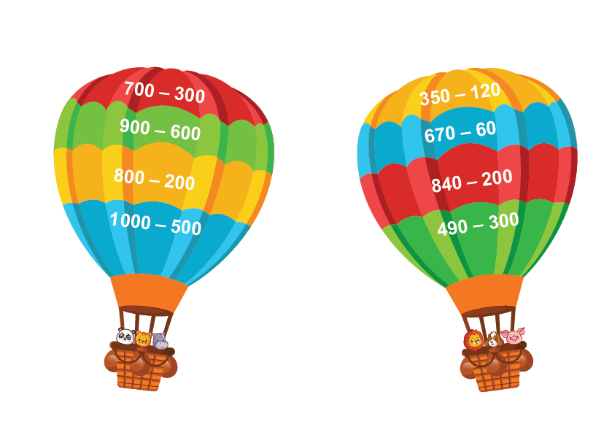

Slide 5

700- 300 = 400
900- 600 = 300
800- 200 = 600
1000- 500 = 500
700- 300
900- 600
800- 200
1000- 500

Slide 6
350 - 120 = 230
670 - 60 = 610
840 - 200 = 640
350 - 120
490 - 300 = 190
670 - 60
840 - 200
490 - 300

Slide 7


Slide 8

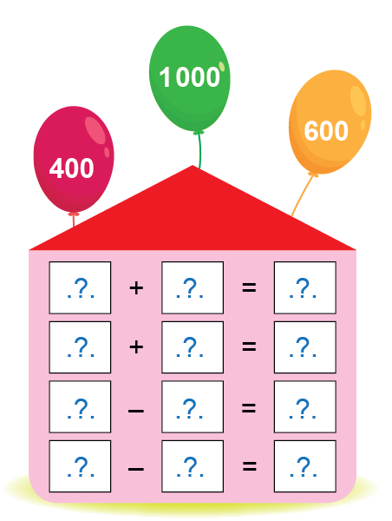
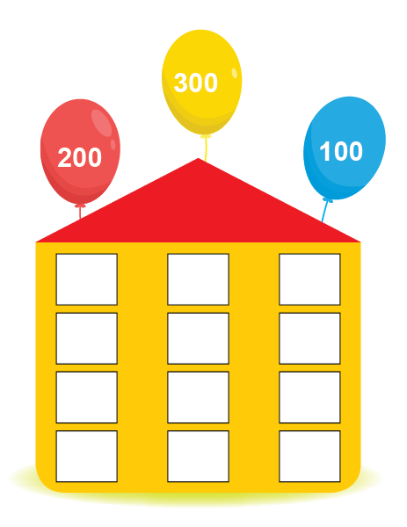








2
Viết các phép tính
400
600
1000
..?..
+
..?..
..?..
=
+
=
600
400
1000
..?..
..?..
..?..
..?..
-
..?..
..?..
1000
400
600
=
..?..
-
..?..
..?..
600
400
=
1000

Slide 9


Slide 10
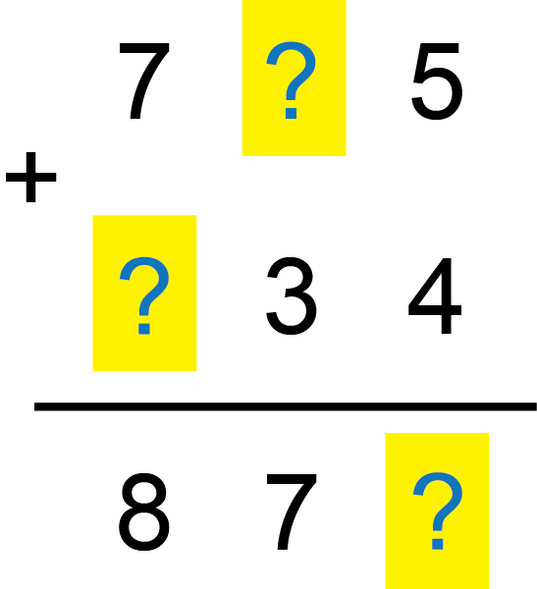
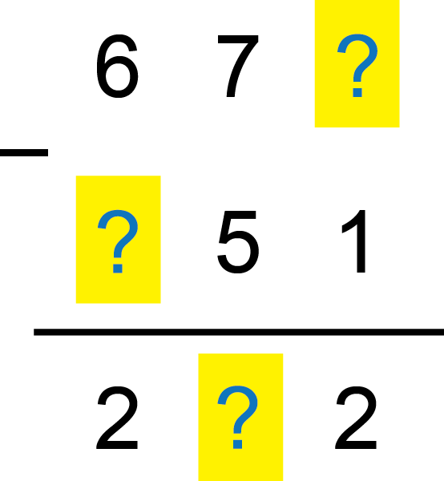
3
Chữ số
a)
4
b)
3
1
4
9
2

Slide 11


Chuyến phiêu lưu
thật thú vị!

Slide 12
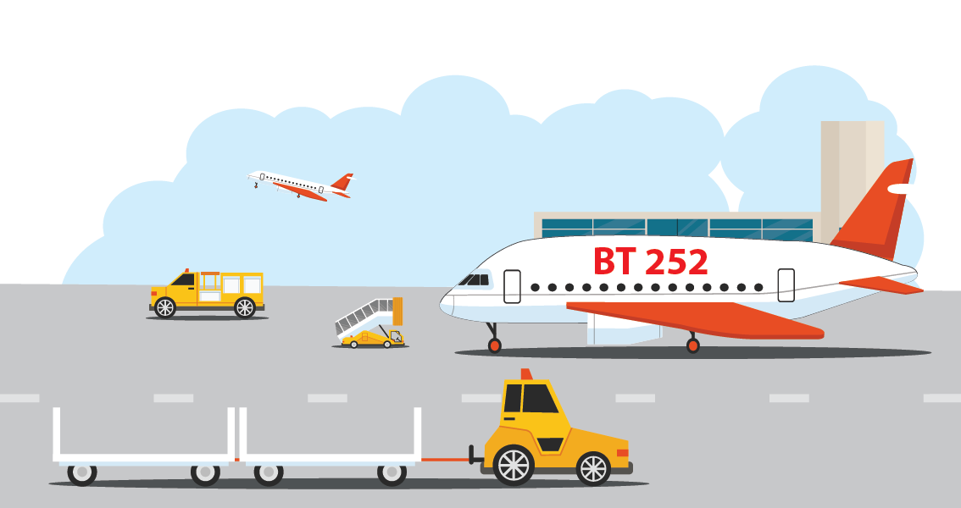




Máy bay BT 252 chở các kiện hàng ghi phép tính có kết quả là 252.
Tìm kiện hàng không phải của máy bay BT 252
4
252
252
252
262

Slide 13
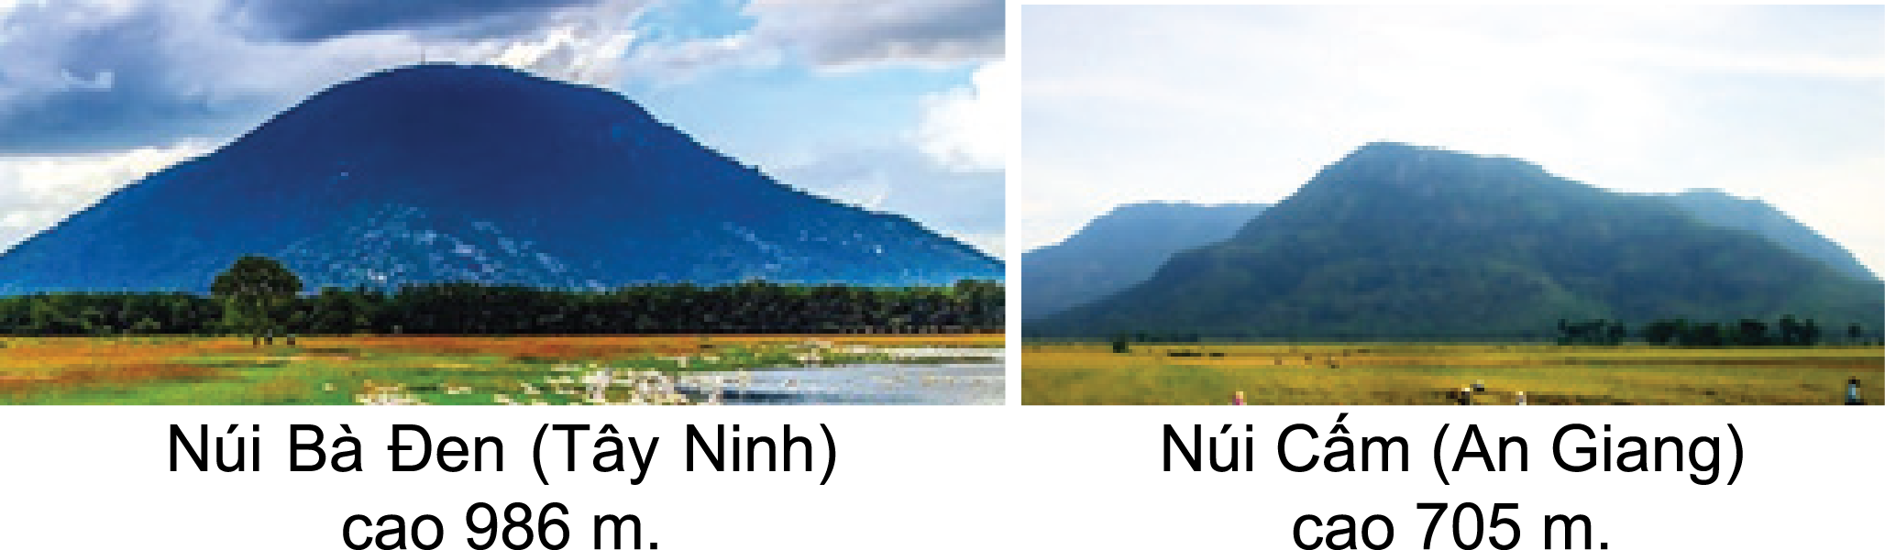


5
Số?
986 - 705 = 281 m
281

Slide 14




Slide 15

Tìm vị trí của tỉnh Tây Ninh và tỉnh An Giang trên bản đồ ( trang 114)

Slide 16
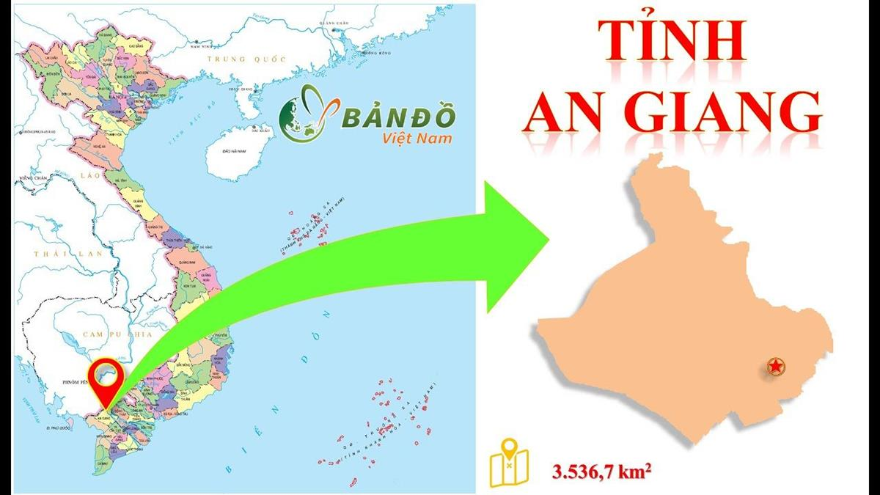
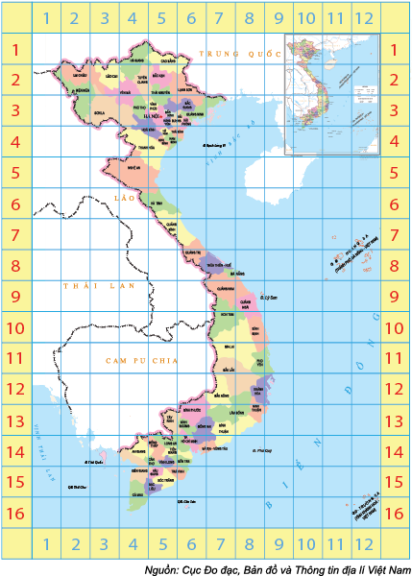
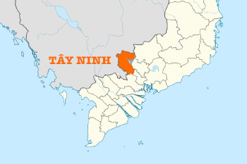

Slide 17


